Slide 1
实验十 单管放大电路的研究（二）

Slide 2
实 验 目 的
1、掌握射极跟随器的特性及测试方法。
2、进一步学习放大器各项参数的测试方法。
3、进一步学习MULTISIM仿真软件的使用。

Slide 3
实 验 内 容
1、用multisim 7仿真软件绘制电路图
2、射极跟随器静态工作点的调整
3、射极跟随器电压放大倍数测量
4、射极跟随器输出电阻测量
5、射极跟随器输入电阻测量

Slide 4
实验注意事项
注意电解电容的极性。

Slide 5
实验内容和线路
1
用multisim 7仿真软件绘制电路图
Multisim7是加拿大Electronics Workbench公司的EDA产品，在高校学生中作为电路、电子技术等电子信息课程学习的辅助工具被广泛使用。借助它可以有效地提高学习效率，加深了对电路、电子技术课程内容的理解。在个人计算机上安装了Multisim7电路仿真软件，就好像将电子实验室搬回了家和宿舍，就完全可以在家或宿舍的个人电脑上进行电路与电子技术实验。

Slide 6
Multisim具有以下突出的特点
1．建立电路原理图方便快捷
Multisim为用户提供有数量众多的现实元器件和虚拟元器件，分门别类地存放在14个器件库中，绘制电路图时只需打开器件库，再用鼠标左键选中要用的元器件，并把它拖放到工作区，当光标移动到元器件的引脚时，软件会自动产生一个带十字的黑点，进入到连线状态，单击鼠标左键确认后，移动鼠标即可实现连线，搭接电路原理图既方便又快捷。
虚拟元器件工具栏
元器件工具栏

Slide 7

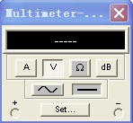

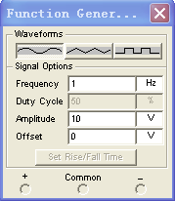
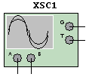
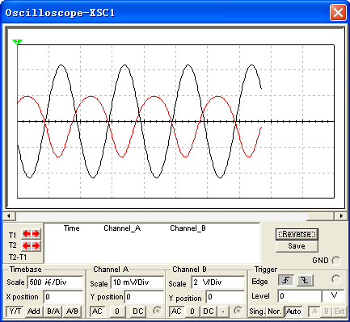

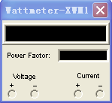
2. 用虚拟仪器仪表测试电路性能参数及波形准确直观
用户可在电路图中接入虚拟仪器仪表，方便地测试电路的性能参数及波形，Multisim软件提供的虚拟仪器仪表有数字万用表、函数信号发生器、示波器、扫描仪、逻辑分析仪、逻辑转换仪、功率表、失真分析仪等，这些仪器仪表不仅外形和使用方法与实际仪器相同，而且测试的数值和波形更为精确可靠。
万用表
信号发生器
示波器
功率表

Slide 8
3．多种类型的仿真分析
Multisim 可以进行直流工作点分析、交流分析、瞬态分析、失真分析等，分析结果以数值或波形直观地显示出来。
4. 提供了与其他软件信息交换的接口
Multisim可以打开由PSpice等其他电路仿真软件所建立的Spice网络表文件，并自动形成相应的电路原理图。也可将Multisim建立的电路原理图转换为网络表文件，提供给Ultiboard模块或其他EDA软件（如Protel、Orcad等）进行印制电路板图的自动布局和自动布线。

Slide 9
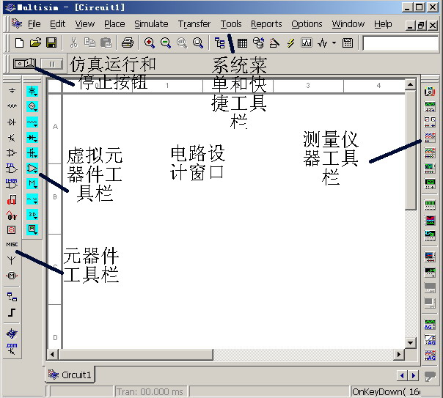
软 件 界 面
主窗口的最上部是标题栏，显示当前运行的软件名称。接着是菜单栏、再向下一行是系统工具栏、屏幕工具栏、设计工具栏、使用元件列表窗口和仿真开关，主窗口中部最大的区域是电路工作区，用于建立电路和进行电路仿真分析。窗口的左侧是器件库工具栏，右侧为仪器库工具栏。主窗口最下方是状态栏，显示当前的状态信息。右上仿真运行与停止按钮相当于电源开关。

Slide 10
仿真设计步骤如下：
1. 从左侧元器件库选择所需元器件，并放置到工作区；
2. 对工作区摆放的元器件调整其布局，使之美观、整齐；
3. 连接导线；
4. 在需进行测试测量的地方（节点）放置
测量仪器，如万用表、示波器等；
5. 设置仿真参数；
6. 运行仿真，观察波形和仿真数据；
若仿真结果不合要求，分析原因，
再修改元器件参数和仿真参数，
再观察 分析仿真结果。

Slide 11
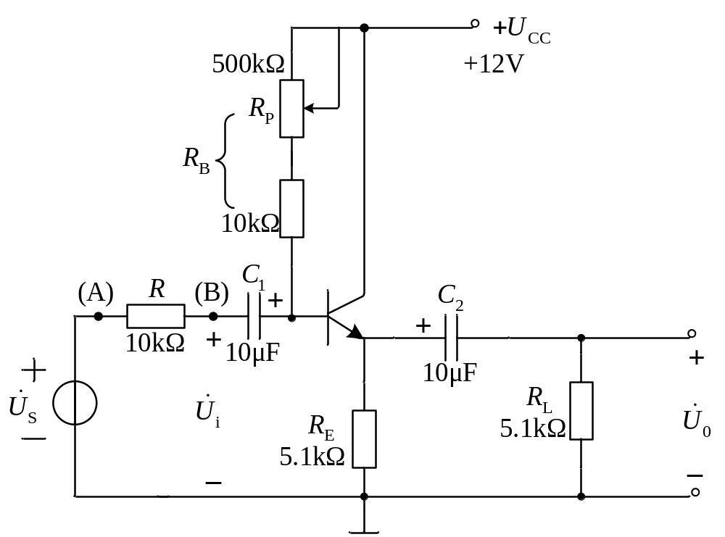
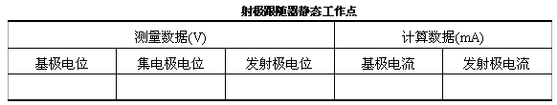
实验内容和线路
2
静态工作
点的调整

Slide 12

3
测量电压
放大倍数
接入 R_{L}=5.1K 负载，在B点加 f=1KHZ 的正弦信号，调节输入信号幅度，用示波器观察输出波形。在输出最大不失真的情况下，用交流毫伏表测量 u_{i}, u_{o}的值

Slide 13
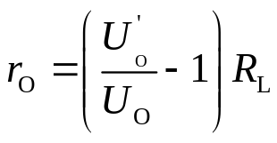

4
测量输出电阻
在B点加 f=1KHZ 的正弦信号, 在 R_{L}=5.1K 、∞ 时分别测量输出电压 U_{o} , U_{o}’

Slide 14
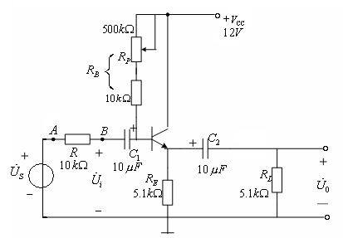
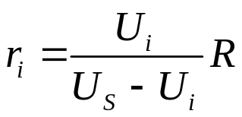
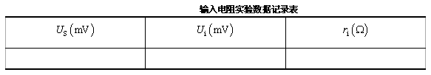
5
测量输入电阻
在A点加 f=1KHZ 的正弦信号, 测量A，B点对地电位 U_{S} ,U_{i}

